Slide 1
ACCESS
POINT
09013401 周婕
09013414 许亮

Slide 2
CONT
ENTS
介绍与分类
认证方式分类与过程
信道选择方式

Slide 3
1
介绍与分类
无线接入点（Access Point，AP），又称无线访问节点或存取桥接器。
AP的重要功能是中继和桥接，延长无线覆盖范围距离和无线连接几个不同的网络。
通俗地讲，无线AP是无线网和有线网之间沟通的桥梁，相当于一个无线交换机，接在有线交换机或路由器上，为跟它连接的无线网卡从路由器那里分得IP。

Slide 4
Access Point
应用情况
介绍
目前大多数的无线AP都支持多用户接入、数据加密、多速率发送等功能，一些产品更提供了完善的无线网络管理功能。对于家庭、办公室这样的小范围无线局域网而言，一般只需一台无线AP即可实现所有计算机的无线接入。
AP的室内覆盖范围一般是30m～100m，目前不少厂商的AP产品可以互联，以增加WLAN覆盖面积。也正因为每个AP的覆盖范围都有一定的限制，正如手机可以在基站之间漫游一样，无线局域网客户端也可以在AP之间漫游。
无线AP就是无线网络中的无线交换机，它是移动终端用户进入有线网络的接入点，主要用于家庭宽带、企业内部网络部署等，无线覆盖距离为几十米至上百米，目前主要技术为802.11X系列。一般的无线AP还带有接入点客户端模式，也就是说AP之间可以进行无线链接，从而可以扩大无线网络的覆盖范围。

Slide 5
一个把我搞晕的问题！！（1）
集线器与交换机的区别
1. 从OSI体系结构来看
集线器属于OSI的第一层物理层设备，而交换机属于OSI的第二层数据链路层设备。
2. 从工作方式来看
集线器采用一种“广播”模式，很容易产生“广播风暴”，当网络规模较大时性能会受到很大的影响。而当交换机工作的时候，只有发出请求的端口和目的端口之间相互响应而不影响其他端口，因此交换机能够在一定程度上隔离冲突域和有效抑制“广播风暴”的产生。
3. 从带宽来看
集线器所有端口都是共享一条带宽，在同一时刻只能有两个端口传送数据，其他端口只能等待；而交换机每个端口都有一条独占的带宽，在数据传递过程中，发送端与接受端独立工作，不与其它端口发生关系。
集线器
HUB
交换机
Switch
作用是将一些机器连接起来组成一个局域网。只能起到信号放大和传输的作用，不能对信号中的碎片进行处理
也叫交换式集线器。除了拥有集线器的所有特性外，还具有自动寻址、交换、处理的功能。
共享带宽
半双工
独享带宽
半/全双工

Slide 6
一个把我搞晕的问题！！（2）
交换机和路由器的区别
交换机和路由器有明显区别：
1.工作层次不同
交换发生在数据链路层，而路由发生在网络层，可以得到更多的协议信息，做出更加智能的转发决策。
2.数据转发所依据的对象不同
交换机-物理地址/MAC地址（一般不可变）
路由器-IP地址（由网络管理员或系统自动分配）
3.路由器可以分割广播域
第三层以上交换机具有VLAN功能，也可以分割广播域，但是各子广播域之间是不能通信交流的，它们之间的交流仍然需要路由器。
4.路由器提供了防火墙的服务
路由器仅仅转发特定地址的数据包，不传送不支持路由协议的数据包传送和未知目标网络数据包的传送，从而可以防止广播风暴。
交换机
Switch
路由器
Router
作用是连接不同的机器组成局域网。
利用物理地址或者说MAC地址来确定转发数据的目的地址。
作用是连接不同的网段并且找到网络中数据传输最合适的路径 。利用不同网络的IP地址来确定数据转发的地址。
克服了交换机不能路由转发数据包的不足
Notes:
交换机一般用于LAN-WAN的连接，交换机归于网桥，是数据链路层的设备，有些交换机也可实现第三层的交换。
路由器用于WAN-WAN之间的连接，可以解决异性网络之间转发分组，作用于网络层。
他们只是从一条线路上接受输入分组，然后向另一条线路转发。这两条线路可能分属于不同的网络，并采用不同协议。

Slide 7
Access Point
分类
扩展型AP “胖APFAT AP”
扩展型AP就是我们常说的无线路由器了。无线路由器，顾名思义就是带有无线覆盖功能的路由器，它主要应用于用户上网和无线覆盖。通过路由功能，可以实现家庭无线网络中的Internet连接共享，也能实现ADSL和小区宽带的无线共享接入 。
值得一提的是，可以通过无线路由器把无线和有线连接的终端都分配到一个子网，使得子网内的各种设备可以方便的交换数据。
对于扩展型AP来说，它们在短距离内是可以互联的；如果需要传输的距离比较远，那就需要无线网桥和专门的天线等设备来帮忙了。
单纯型AP “瘦APFIT AP”
单纯型AP由于缺少了路由功能，相当于无线交换机，仅仅是提供一个无线信号发射的功能。
它的工作原理是将网络信号通过双绞线传送过来，经过无线AP的编译，将电信号转换成为无线电讯号发送出来，形成无线网络的覆盖。根据不同的功率，网络覆盖程度也是不同的，一般无线AP的最大覆盖距离可达400米。
FAT AP能够独自承担无线用户接入、用户数据加密和转发等功能，而FIT AP必须依赖于AC才能共同完成这些功能。

Slide 8
无线AP的功能
中继，桥接和主从模式
01
中继
所谓中继就是在两个无线点间把无线信号放大一次，使得远端的客户端可以接受到更强的无线信号。例如我在a点放置一个AP，而在c点有一个客户端，之间有120米的距离，从a点到c点信号已经削弱很多，于是我在中途60米处的b点放一个AP做为中继，这样c点的客户端的信号就可以有效的增强，保证了传输速度和稳定性。
02
桥接
桥接就是链接两个端点，实现两个无线AP间的数据传输，想要把两个有线局域网连接起来，一般就选择通过AP来桥接，例如我在a点有一个15台电脑组成的有线局域网，b点有一个25台电脑组成的有线局域网，但是ab两点的距离很远，超过了100米，通过有线连接已不可能，那么怎么把两个局域网连接在一起呢？这就需要在a点和b点各设置一个AP，开启AP桥接功能，这样ab两点的局域网就可以互相传输数据了。
03
主从模式
在这个模式下工作的AP会被主AP或者无线路由看做是一台无线客户端，比如无线网卡或者是无线模块。这样可以方便网管统一管理子网络，实现一点对多点的连接，AP的客户端是多点，无线路由或主AP是一点。这个功能常被应用在无线局域网和有线局域网的连接中，比如a点是一个20台电脑组成的有线局域网，b点是一个15台电脑组成的无线局域网，b点已经是有一台无线路由了，如果a想接入b，在a点加一个AP，并开启主从模式，并把AP接入a点的交换机，这样所有a点的电脑就可以连接b点的了。

Slide 9
2
认证方式分类与过程
为了增强无线网络安全性，至少需要提供认证和加密两个安全机制：
认证机制：认证机制用来对用户的身份进行验证，以限定特定的用户（授权的用户）可以使用网络资源。
加密机制：加密机制用来对无线链路的数据进行加密，以保证无线网络数据只被所期望的用户接收和理解。

Slide 10
认证过程
链路认证和接入认证是先后两个不同阶段的认证
扫描
链路认证
关联
获取IP
接入无线网络
STA接入过程
接入认证
密钥协商
01
02
03
04
扫描
用于STA发现无线网络。
分为主动扫描和被动扫描。
链路认证
STA和AP间无线链路的认证过程，通过了这个认证，才表示STA有资格和AP建立无线链路。
分为开放系统认证和共享密钥认证。
关联
确定STA有资格和AP建立无线链路后，STA还需要与AP协商无线链路的服务参数，才能完成无线链路的建立。
接入认证
STA接入WLAN网络之后，认证STA能不能访问网络的权限（如果安全策略里面没有接入认证的过程，则表示STA接入WLAN网络后就有访问网络的权限，不需再认证）
分为802.1X、PSK、MAC认证和Portal认证等。

Slide 11
链路认证
开放系统认证
开放系统身份认证允许任何用户接入到无线网络中来。从这个意义上来说，实际上并没有提供对数据的保护，即不认证。也就是说，如果认证类型设置为开放系统认证，则所有请求认证的STA都会通过认证。
开放系统认证包括两个步骤：
第一步，STA请求认证。STA发出认证请求，请求中包含STA的ID（通常为 MAC 地址）。
第二步，AP返回认证结果。AP发出认证响应，响应报文中包含表明认证是成功还是失败的消息。如果认证结果为“成功”，那么STA和AP 就通过双向认证。
STA
AP
认证请求
认证回应（来者不拒）

Slide 12
链路认证
共享密钥认证
共享密钥认证是除开放系统认证以外的另外一种认证机制。
共享密钥认证需要STA和AP配置相同的共享密钥。共享密钥认证的过程如下：
第一步，STA先向AP发送认证请求；
第二步，AP会随机产生一个Challenge包（即一个字符串）发送给STA；
第三步，STA会将接收到字符串拷贝到新的消息中，用密钥加密后再发送给AP；
第四步，AP接收到该消息后，用密钥将该消息解密，然后对解密后的字符串和最初给STA的字符串进行比较。如果相同，则说明STA拥有无线设备端相同的共享密钥，即通过了共享密钥认证；否则共享密钥认证失败。
STA
AP
认证请求
认证回应（Challenge）
认证（加密Challenge）
认证回应（成功/失败）

Slide 13
安全策略
安全策略体现的是一整套的安全机制，它包括无线链路建立时的链路认证方式，无线用户上线时的用户接入认证方式和无线用户传输数据业务时的数据加密方式。如同下表中，列举出来几种安全策略所对应的链路认证、接入认证和数据加密的方式。
安全策略
安全策略 | 链路认证方式 | 接入认证方式 | 加密算法 | 说明
WEP(Wired Equivalent Privacy) 有线等效加密协议 | Open | 本身无接入认证，配套Portal认证或MAC认证 | 不加密/RC4 | 安全性低，建议同时配置Portal认证或MAC认证。
 | Shared-key | 不涉及 | RC4 | 安全性低，不建议使用
WPA/WPA2-802.1X (仅支持Open) | Open | 802.1X认证 | TKIP/AES | 安全性高，适用于大型企业
WPA/WPA2-PSK (仅支持Open) | Open | PSK认证 | TKIP/AES | 安全性高, 适用于中小企业/家庭用户
WAPI-CERT (仅支持Open) | Open | 证书认证 | SMS4 | 国产，安全性高，需第三方服务器，成本高，应用少
WAPI-PSK (仅支持Open) | Open | PSK认证 | SMS4 | 国产，安全性高，无需第三方服务器，成本低，应用少

Slide 14
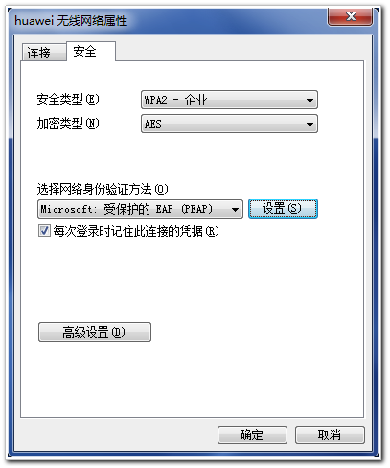
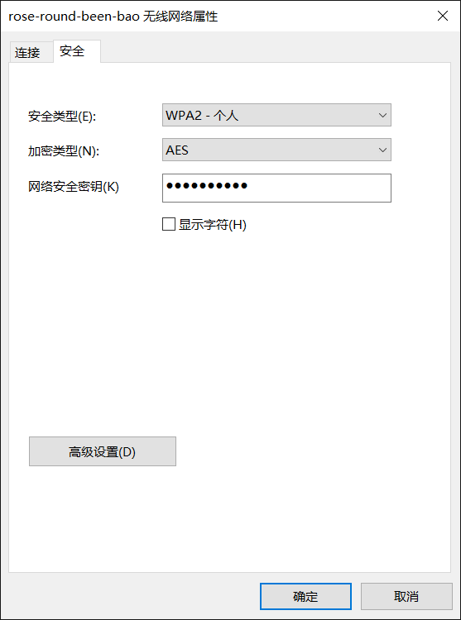
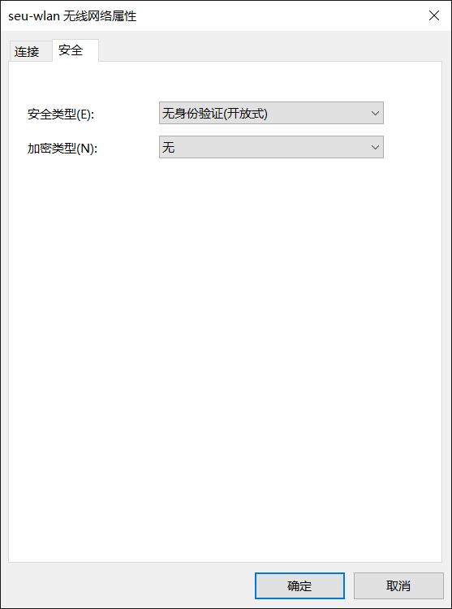
华为内网
壕宿舍电信无线网
SEU校园网
WPA/WPA2-802.1X
WPA/WPA2-PSK
WEP(配套Portal认证)

Slide 15
接入认证
802.1X接入认证
IEEE 802.1X 协议是一种基于端口的网络接入控制协议。这种认证方式在WLAN 接入设备的端口这一级对所接入的用户设备进行认证和控制。连接在接口上的用户设备如果能通过认证，就可以访问WLAN 中的资源；如果不能通过认证，则无法访问WLAN 中的资源。
一个具有802.1x认证功能的无线网络系统必须具备以下三个要素才能够完成基于端口的访问控制的用户认证和授权：
认证客户端
一般安装在用户的工作站上，当用户有上网需求时，激活客户端程序，输入必要的用户名和口令，客户端程序将会送出连接请求。
认证者
在无线网络中就是无线接入点AP或者具有无线接入点AP功能的通信设备。其主要作用是完成用户认证信息的上传、下达工作，并根据认证的结果打开或关闭端口。
认证服务器
通过检验客户端发送来的身份标识（用户名和口令）来判别用户是否有权使用网络系统提供的服务，并根据认证结果向认证系统发出打开或保持端口关闭的状态。

Slide 16
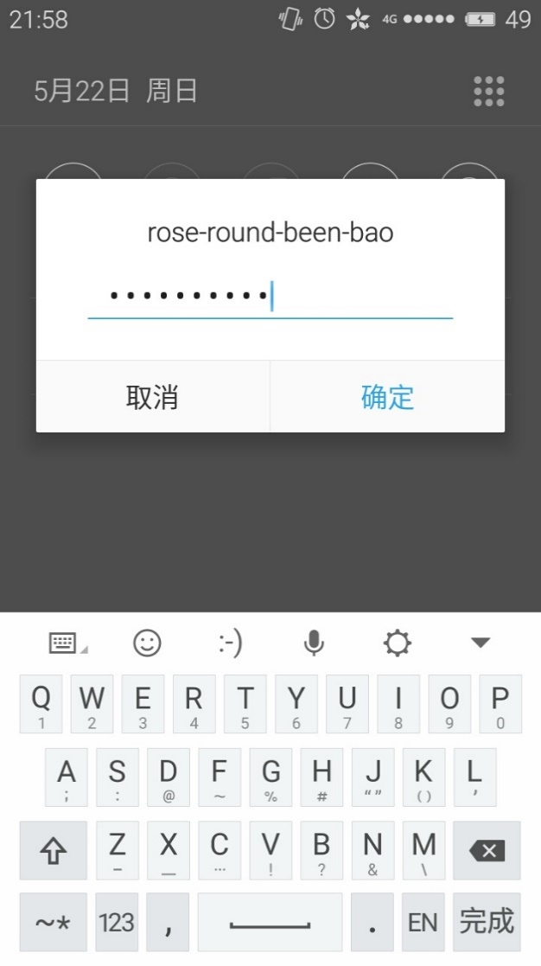
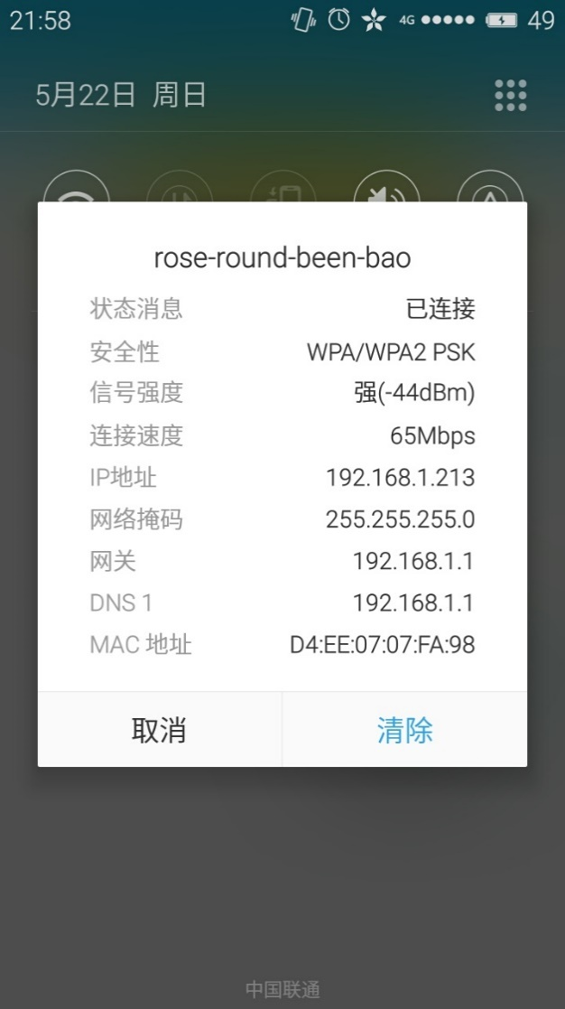
接入认证
PSK接入认证
PSK （Pre-shared key，预共享密钥）是一种802.11i身份验证方式，以预先设定好的静态密钥进行身份验证。该认证方式需要在无线用户端和无线接入设备端配置相同的预共享密钥。如果密钥相同， PSK 接入认证成功；如果密钥不同，PSK 接入认证失败。

Slide 17
接入认证
MAC认证
MAC地址认证是一种基于端口和MAC地址对用户的网络访问权限进行控制的认证方法，它不需要用户安装任何客户端软件。设备在启动了MAC地址认证的端口上首次检测到用户的MAC地址以后，即启动对该用户的认证操作。认证过程中，不需要用户手动输入用户名或者密码。若该用户认证成功，则允许其通过端口访问网络资源，否则该用户的MAC地址就被添加为静默MAC。在静默时间内（可通过静默定时器配置），来自此MAC地址的用户报文到达时，设备直接做丢弃处理，以防止非法MAC短时间内的重复认证。

Slide 18
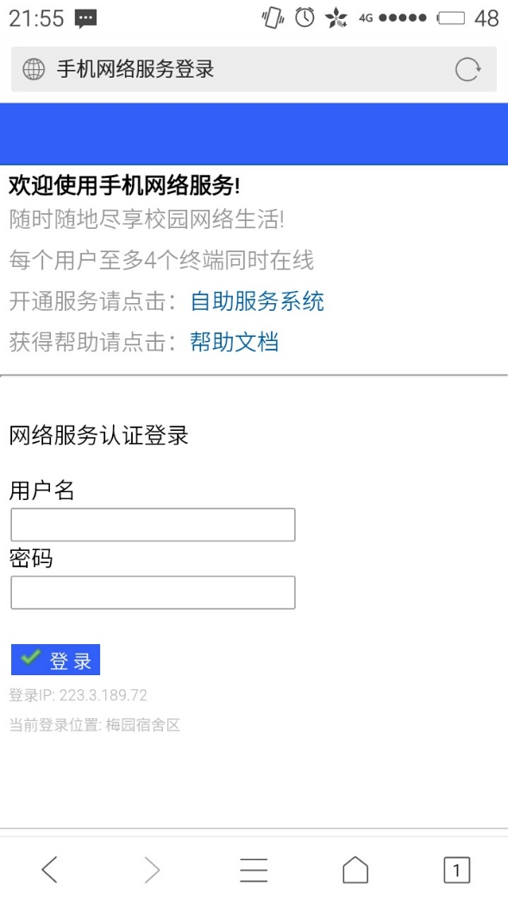
接入认证
Portal认证
Portal认证有一个特点，就是会弹出登录页面，术语称之为Portal认证页面。比如咱们的校园网！！！！
Portal认证（也称为Web认证）能够基于网页的形式向用户提供身份认证和个性化的信息服务。Portal认证可同时应用于有线终端认证和无线终端认证，在网络中可打造有线无线一体化接入方案。有线终端的Portal认证可由交换机负责接入，而无线终端Portal认证可由无线接入设备来完成。Portal认证技术成熟，被广泛应用于运营商、连锁快餐、酒店、学校等网络。

Slide 19
3
信道选择方式
什么是无线信道？
无线信道就是常说的无线的“频段（Channel）”，是以无线信号作为传输媒体的数据信号传送通道。
当在无线AP无线信号覆盖范围内有两个以上的AP时，需要为每个AP设定不同的频段，以免共用信道发生冲突。而很多用户使用的无线设备的默认设置都是Channel为1，当两个以上的这样的无线AP设备相“遇”时冲突就在所难免。
常用的IEEE 802.11b/g工作在2.4～2.4835GHz频段，分为11或13个信道，有3个非重叠信道。802.11a工作在更加宽松的5GHz频段，拥有12条非重叠信道，因此能给接入点提供更多的选择，能有效降低各信道之间的冲突，但高频也使传输距离大打折扣。

Slide 20
信道标准
各国各地区的信道标准是不同的
北美/FCC标准
2.412～2.462GHz
分为11信道，其中1、6、11信道为不重叠的传输信道信道
欧洲/ETSI标准
2.412～2.472GHz
分为13信道，其中1、6、13信道为不重叠的传输信道信道
其他标准
日本 2.412～2.484GHz 14信道
法国 4信道
西班牙 2信道

Slide 21
THANKS
FOR
YOUR
TIME

